Slide 1
21
Macie pełną swobodę
Autonomia a granice
Karim daje Amirze pełną swobodę, ale nie mówi, które decyzje naprawdę należą do niej. Bez granic mandatu autonomia zamienia się w zgadywanie.
EMPATYZER · PRZED WAŻNĄ ROZMOWĄ
Notes:
Macie pełną swobodę. Autonomia a granice.
Karim daje Amirze pełną swobodę, ale nie mówi, które decyzje naprawdę należą do niej. Bez granic mandatu autonomia zamienia się w zgadywanie.
Empatyzer pomaga przygotować się do ważnej rozmowy w pracy, uwzględniając konkretną osobę i sytuację.
Słowa kluczowe: Empatyzer, Em, komunikacja w pracy, zarządzanie ludźmi, ważna rozmowa, różnice międzyludzkie.

Slide 2

1
Macie pełną swobodę. Zróbcie to po swojemu.
Notes:
Macie pełną swobodę. Autonomia a granice.
Karim daje Amirze pełną swobodę, ale nie mówi, które decyzje naprawdę należą do niej. Bez granic mandatu autonomia zamienia się w zgadywanie.
Karim przedstawia Amirze nowy projekt przy tablicy z prostym schematem.
Empatyzer pomaga przygotować się do ważnej rozmowy w pracy, uwzględniając konkretną osobę i sytuację.
Słowa kluczowe: Empatyzer, Em, komunikacja w pracy, zarządzanie ludźmi, ważna rozmowa, różnice międzyludzkie.

Slide 3

2
Po swojemu… ale w jakich granicach?
Notes:
Macie pełną swobodę. Autonomia a granice.
Karim daje Amirze pełną swobodę, ale nie mówi, które decyzje naprawdę należą do niej. Bez granic mandatu autonomia zamienia się w zgadywanie.
Amira stoi zamyślona przed niemal pustą tablicą, próbując określić granice swojej decyzji.
Empatyzer pomaga przygotować się do ważnej rozmowy w pracy, uwzględniając konkretną osobę i sytuację.
Słowa kluczowe: Empatyzer, Em, komunikacja w pracy, zarządzanie ludźmi, ważna rozmowa, różnice międzyludzkie.

Slide 4

3
Dlaczego nikt nie bierze inicjatywy?
Notes:
Macie pełną swobodę. Autonomia a granice.
Karim daje Amirze pełną swobodę, ale nie mówi, które decyzje naprawdę należą do niej. Bez granic mandatu autonomia zamienia się w zgadywanie.
Amira ostrożnie analizuje zależności przy laptopie, a zaniepokojony Karim obserwuje ją z boku.
Empatyzer pomaga przygotować się do ważnej rozmowy w pracy, uwzględniając konkretną osobę i sytuację.
Słowa kluczowe: Empatyzer, Em, komunikacja w pracy, zarządzanie ludźmi, ważna rozmowa, różnice międzyludzkie.

Slide 5

4
Na co czekasz?
Na informację, czego nie wolno mi zmienić.
Notes:
Macie pełną swobodę. Autonomia a granice.
Karim daje Amirze pełną swobodę, ale nie mówi, które decyzje naprawdę należą do niej. Bez granic mandatu autonomia zamienia się w zgadywanie.
Karim i Amira wyjaśniają sobie przy stole, dlaczego praca nie ruszyła szybciej.
Empatyzer pomaga przygotować się do ważnej rozmowy w pracy, uwzględniając konkretną osobę i sytuację.
Słowa kluczowe: Empatyzer, Em, komunikacja w pracy, zarządzanie ludźmi, ważna rozmowa, różnice międzyludzkie.

Slide 6
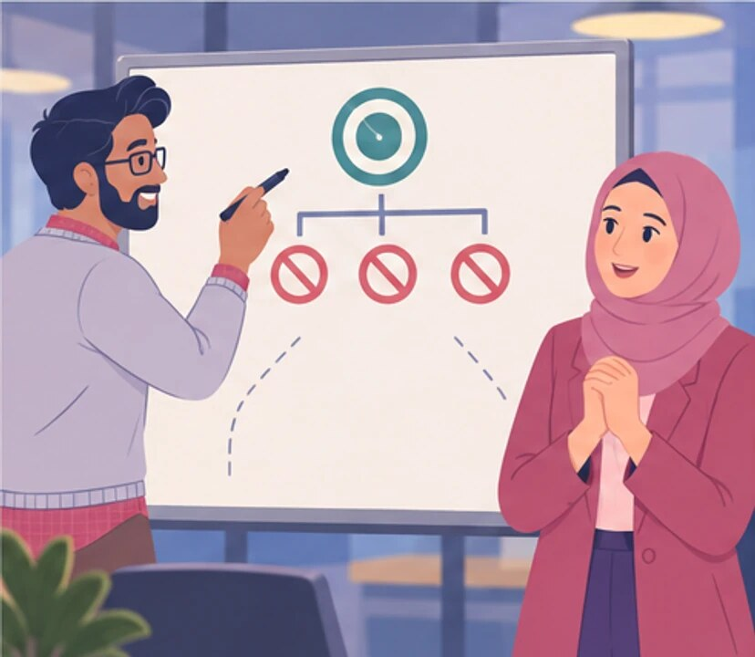
5
Tego nie ruszamy. To jest cel. Reszta jest wasza.
Teraz mam swobodę.
Notes:
Macie pełną swobodę. Autonomia a granice.
Karim daje Amirze pełną swobodę, ale nie mówi, które decyzje naprawdę należą do niej. Bez granic mandatu autonomia zamienia się w zgadywanie.
Karim zapisuje na tablicy cel i trzy granice, a Amira reaguje z wyraźną ulgą.
Empatyzer pomaga przygotować się do ważnej rozmowy w pracy, uwzględniając konkretną osobę i sytuację.
Słowa kluczowe: Empatyzer, Em, komunikacja w pracy, zarządzanie ludźmi, ważna rozmowa, różnice międzyludzkie.

Slide 7

6
Karim rozumie autonomię jako usunięcie ograniczeń, a
Amira potrzebuje wiedzieć, gdzie kończy się jej
mandat. Kilka jasnych granic daje jej więcej realnej
swobody niż ogólna zgoda na robienie wszystkiego po
swojemu. Przy delegowaniu nazwij cel, decyzje
zastrzeżone i granice. Dopiero wtedy pozostałe
wybory naprawdę należą do drugiej osoby.
EMPATYZER · PRZED WAŻNĄ ROZMOWĄ
Notes:
Macie pełną swobodę. Autonomia a granice.
Karim daje Amirze pełną swobodę, ale nie mówi, które decyzje naprawdę należą do niej. Bez granic mandatu autonomia zamienia się w zgadywanie.
Empatyzer pomaga przygotować się do ważnej rozmowy w pracy, uwzględniając konkretną osobę i sytuację.
Słowa kluczowe: Empatyzer, Em, komunikacja w pracy, zarządzanie ludźmi, ważna rozmowa, różnice międzyludzkie.
Karim rozumie autonomię jako usunięcie ograniczeń, a Amira potrzebuje wiedzieć, gdzie kończy się jej mandat. Kilka jasnych granic daje jej więcej realnej swobody niż ogólna zgoda na robienie wszystkiego po swojemu. Przy delegowaniu nazwij cel, decyzje zastrzeżone i granice. Dopiero wtedy pozostałe wybory naprawdę należą do drugiej osoby.

